Slide 1
Le business relations
Maily Anna Maria Nguyen
Unioncamere Emilia-Romagna
Bologna, 10 marzo 2015
Notes:
1

Slide 2
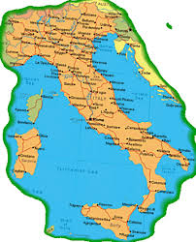
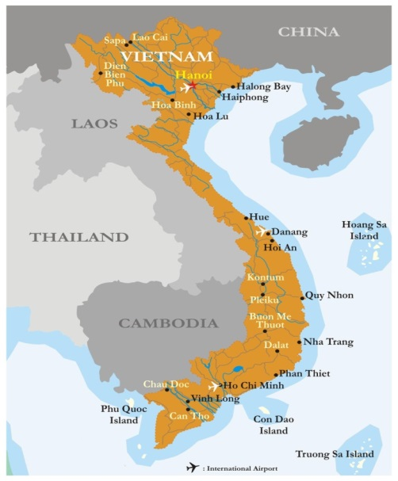
1
Italia e Vietnam a confronto
Superficie: 301.338 km²
Costa: 7.859 km2
Popolazione: 69 milioni di abitanti
Età media: 44,5
Popolazione oltre i 65 anni: 20,8 %
Alfabetizzazione: 99 %
Reddito medio a parità di potere di acquisto: 29.600 $
Tasso di disoccupazione: 12,4 %
Tasso di disoccupazione giovanile: 35,5 %
n. di imprese in Italia: circa 6 milioni
Crescita del PIL: -1,8 % L’industria contribuisce sul PIL per il 24,4 %
Spesa sul PIL per l’istruzione: 4,5 %
L’Italia si posiziona al 13 ^ al mondo per import e all’11 per l’export
13 ^ Paese al mondo per utilizzo internet
Superficie: 331,000 km²
Costa: 3,444 km2
Popolazione: 90 milioni di abitanti
Età media: 29,2 anni
Popolazione oltre i 65 anni: 5,6 %
Alfabetizzazione: 93,4 %
Reddito medio a parità di potere di acquisto: 4,000 $
Tasso di disoccupazione: 1,3 %
Tasso di disoccupazione giovanile: 5,5 %
n. di imprese in Italia: circa 650,000
Crescita del PIL: 5,4 % l’industria contribuisce sul PIL per il 38,5 %
Spesa sul PIL per l’istruzione: 6,3 %
Il Vietnam si posiziona al 33 ^ al mondo per import e all’34% per l’export
17 ^ Paese al mondo per utilizzo internet
Notes:
2

Slide 3
2
Lingua
L’alfabeto vietnamita è il moderno sistema di scrittura della lingua vietnamita
E’ basato sulla scrittura latina (nello specifico, l’alfabeto portoghese) con alcuni digrafi e aggiunte di segni per l’accento o segni diacritici (spesso 2 sulla stessa lettera che rendono riconoscibile la lingua vietnamita)
Tre aree di dialetti: a) vietnamita settentrionale (Hanoi, Haiphong ed altre); b) vietnamita centrale (le cui aree principali sono Hue e Quang Nam); c) vietnamita meridionale (Ho Chi Minh, area del delta del Mekong)
Fino al XIII secolo il sistema di scrittura utilizzato era lo stesso della lingua cinese, poi si utilizzo il Chu Nom: un sistema di scrittura che consiste nella scrittura cinese con l’aggiunta di elementi fonetici per adattare meglio I toni della lingua vietnamita
Padre Alexandre de Rhodes studiò la lingua vietnamita e fu autore della traslitterazione in caratteri latini
Notes:
3

Slide 4
2
Cultura
Due sono le barriere principali per l’imprenditore italiano in Vietnam: a) lingua; b) modo dei vietnamita di fare affari.
La cultura implicita del vietnamita per fare business:
i rapporti personali sono fondamenti, i valori piu’ sentiti sono quelli della famiglia e del clan
C’è differenza per chi non è conosciuto e arrivare a una persona o un’azienda con una presentazione fa differenza
Come per tutti gli asiatici i titoli sono importantissimi: il rapporto diretto tra i «capi» fa avanzare le negoziazioni
Non si va quasi mai in tribunale, anche perche’ i tempi sono lunghissimi, ma si cerca di associarsi o fare affari con il partner sbagliato
Contrariamente al diritto europeo, i contratti contano in maniera indicativa nei rapporti di forza in un dato momento storico e non sono leggi assolute tra i contraenti che cambiano solo in base a un nuovo accordo scritto.
Notes:
4

Slide 5
Cosa e’ necessario per vendere in Vietnam
3
La cultura confuciana insegna a tutti I vietnamiti il valore dell’educazione. I dipendenti migliori valutano l’esperienza ed i corsi almeno quanto un buon stipendio
Forte senso di appartenenza al gruppo, per cui le esigenze collettive prevalgono su quelle individuali
Rispetto della gerarchia
L’importanza del rito
I manager vietnamiti sono molto interessati ai mezzi rispetto al fine, al processo rispetto all’obiettivo.
IL «GUANXI»
Notes:
5

Slide 6
4
Cosa ci vuole per vendere in Vietnam
Spesso i distributori sono “collezionisti di marchi” ma non hanno vera spinta a vendere uno o l’altro
I Vietnamiti si preoccupano della distanza fisica dall’Italia e chiedono che un’azienda abbia una base locale (meglio nel paese o al massimo vicino, tra la Malesia, Singapore o l’Indonesia, oppure in Cina) da cui fare il servizio post vendita e l’assistenza. Sia gli ingegneri sia I pezzi di ricambio devono essere in zona
Avere un impianto montato localmente per il training e la dimostrazione e’ molto efficace anche per ottenere supporto delle istituzioni pubbliche e delle associazioni di categoria
Avere una presenza locale con dei venditori che mantengano la relazione è di grande aiuto
L’abbondanza di manodopera scarsamente specializzata e le modeste conoscenza tecnologiche nonche’ una forte elasticità al prezzo rendono le macchine a media tecnologia più vendibili nelle fabbriche di quelle all’avanguardia
Notes:
6

Slide 7
5
Cosa conta in Vietnam
Capitale finanziario
Capitale tecnico-scientifico
Capitale relazionale
Rapporto con le autorità
Rapporto con i competitors
Rapporto con gli operatori di settore
Notes:
7

Slide 8
6
Come i vietnamiti percepiscono
L’ITALIA:
Apprezzano particolarmente la capacità innovativa e la creatività delle imprese italiane, riconoscendo appieno il valore del Made in Italy
Associano l’Italia alla moda, al lusso e al design, alla cucina e all’enogastronomia, al gioco del calcio, all’arte e all’architettura, al settore moto e auto
GLI ITALIANI:
Eleganti e attenti alla propria immagine, sofisticati, di classe
Fantasiosi e creativi
Simpatici e romantici
Diretti nella comunicazione
ESALTARE LE CARATTERISTICHE DELL’IMPRESA E DEI PRODOTTI ATTRAVERSO I CARATTERI RICONOSCIUTI ALL’ITALIA E AGLI ITALIANI
Notes:
8

Slide 9
7
Alcuni suggerimenti
Rispettare delle usanze, anche alimentari
Conoscere gli atteggiamenti e i gesti da evitare
Muoversi sempre con un interprete
Negli appuntamenti formali, indossare sempre giacca e cravatta
Negli appuntamenti informali, indossare comunque abiti classici e sobri
Portare sempre regali
Attenzione al fattore tempo: essere sempre puntuali
Notes:
9

Slide 10
7
Relazioni diplomatiche tra Italia e Vietnam
Notes:
10

Slide 11
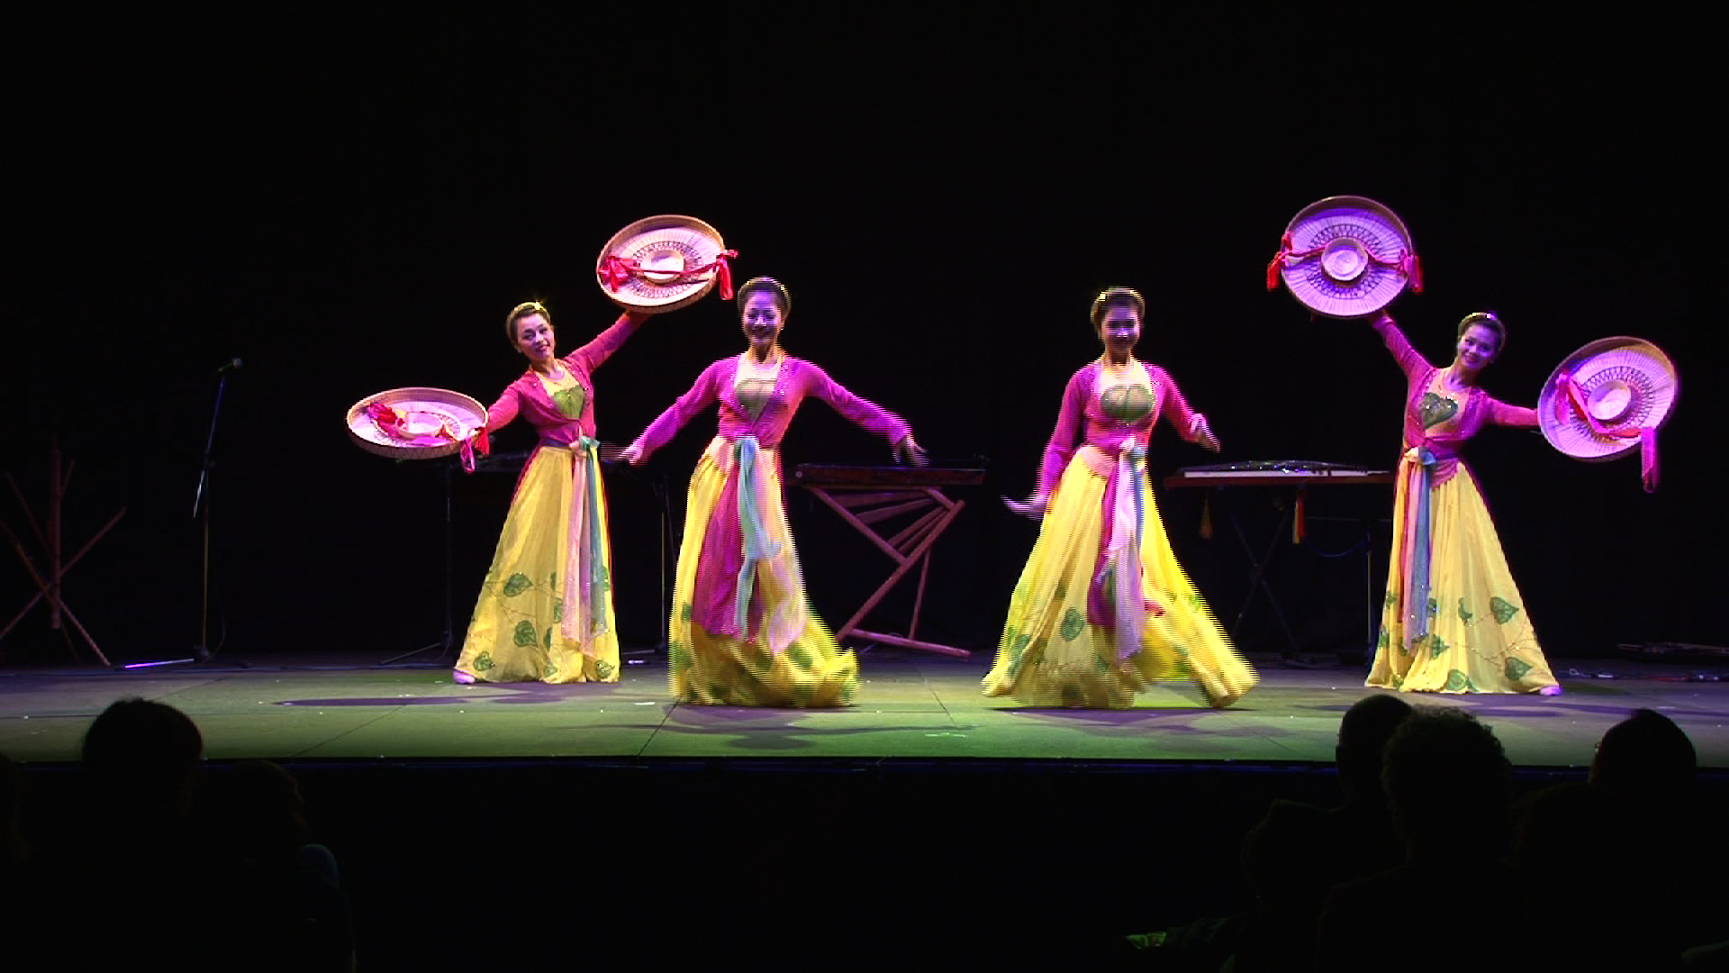
8
Spettacolo di musica e danza tradizionale del Vietnam
Notes:
11

Slide 12
9
Progetto “Destinazione Vietnam II: FoodFactory “
Progetto co-finanziato dalla Regione Emilia-Romagna nell’ambito del Programma pluriennale BRICST Plus;
settori target: filiera agro-industria
Iniziative:
a) Sviluppo di rapporti istituzionali bilaterali
b) Preparazione e formazione (10, 11, 12 marzo 2015)
c) Missione incoming di buyer vietnamiti del settore wine per incontri B2B con le imprese emiliano-romagnole espositrici in occasione di Vinitaly (Verona, 22-25 marzo 2015) - Integrazione con il Progetto “Deliziando”
d) Missione incoming di buyer vietnamiti (settori Food e FoodTec) in Emilia-Romagna per incontri B2B e/o visite aziendali ed eventuale visita ad Expo 2015 - Educational tour per giornalisti di settore (giugno/luglio 2015) - Integrazione con il Progetto “Deliziando”
e) Missione istituzionale ed imprenditoriale outgoing di aziende emiliano-romagnole in Vietnam (Hanoi e Ho Chi Minh City, febbraio 2016)
Notes:
12

Slide 13
Grazie per l’attenzione
Maily Anna Maria Nguyen
Unioncamere Emilia-Romagna
Tel. 051.6377016 e-mail annamaria.nguyen@rer.camcom.it
Notes:
13

